Slide 1
以繪圖方式繪製三角形

Slide 2
任務
畫一個以A(0,0)、B(0,3)、C(4,0)三點為頂點的三角形。

Slide 3
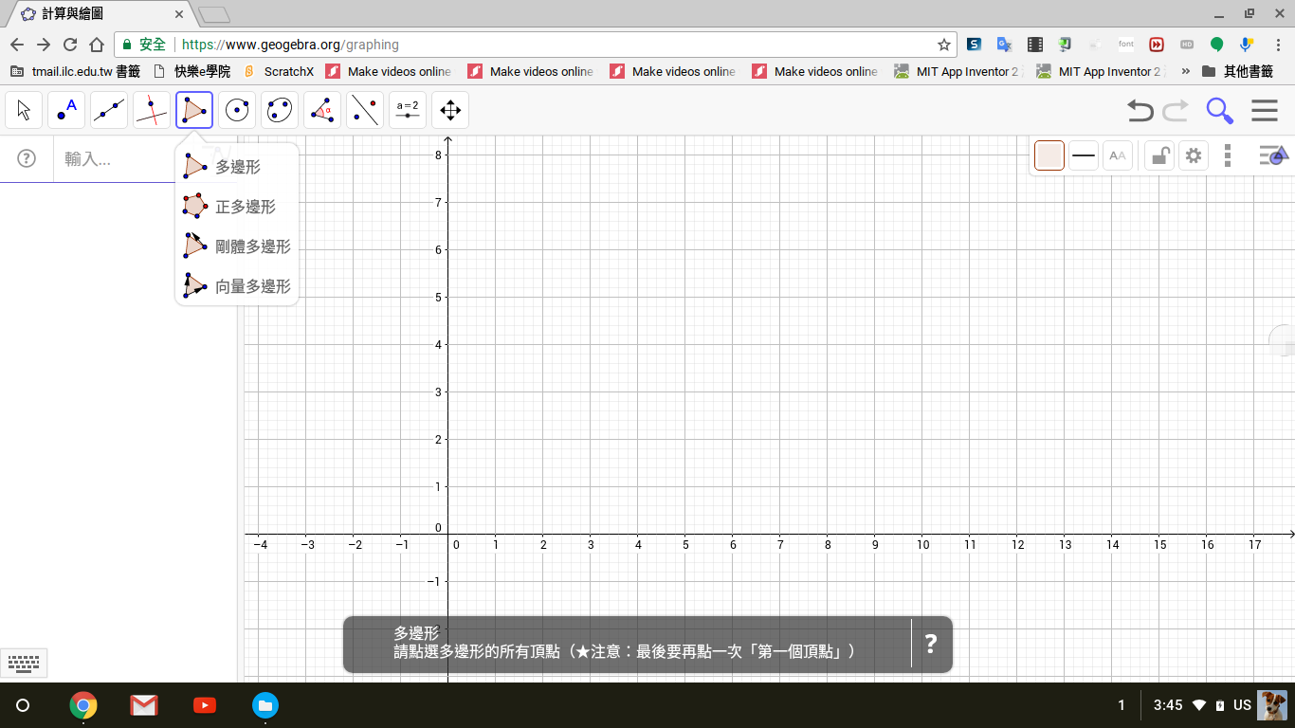
點選「多邊形」，打開選單

Slide 4
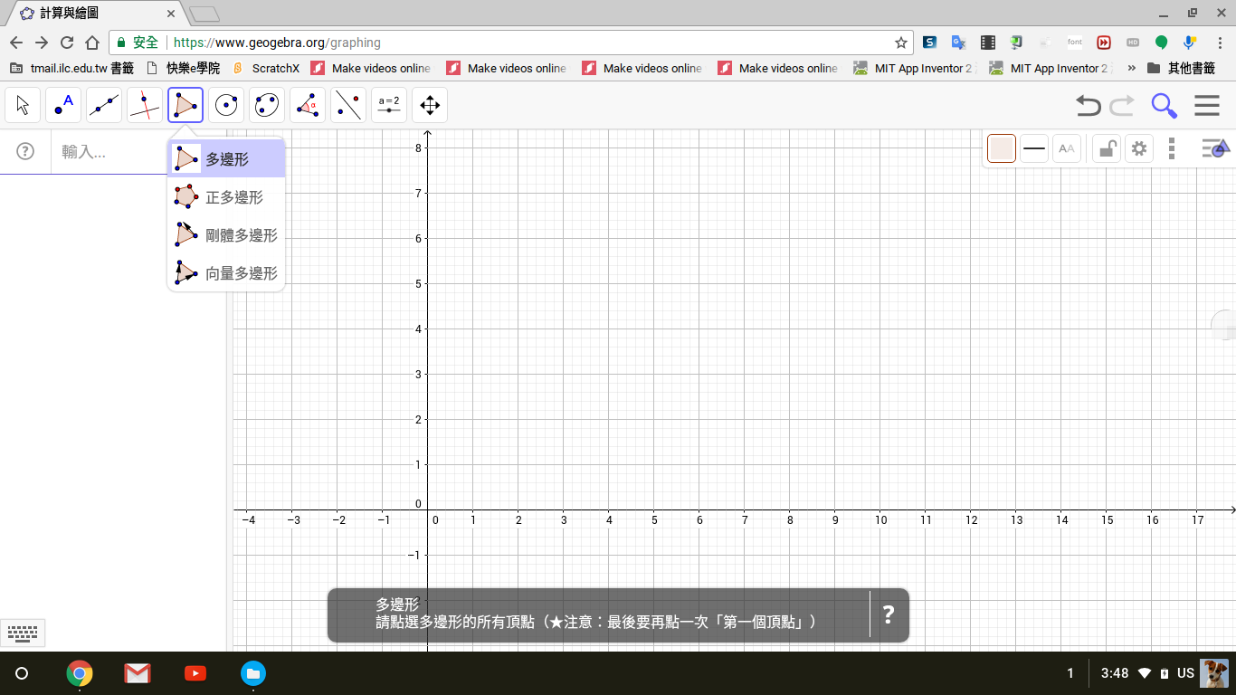
點選「多邊形」

Slide 5
注意說明
點選頂點，最後要點一次「第一個頂點」，才能完成多邊形。

Slide 6
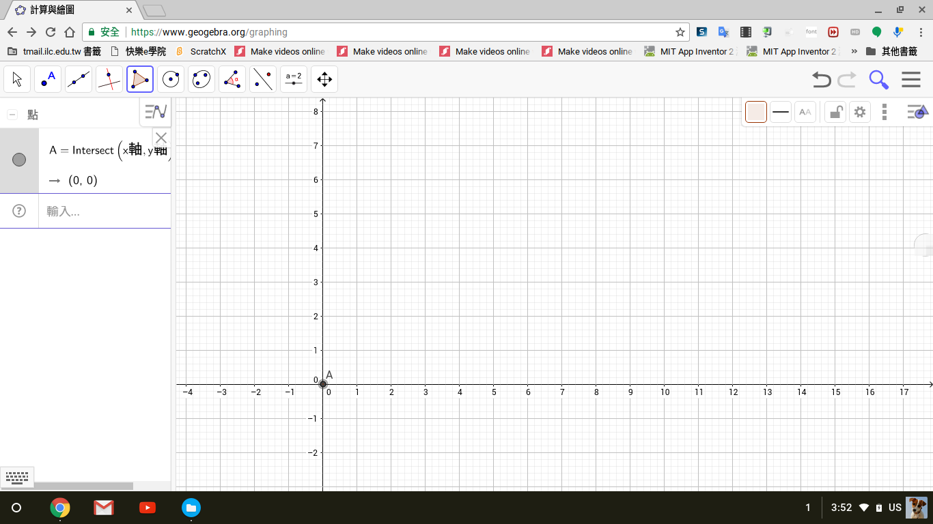
點擊頂點A(0,0)

Slide 7
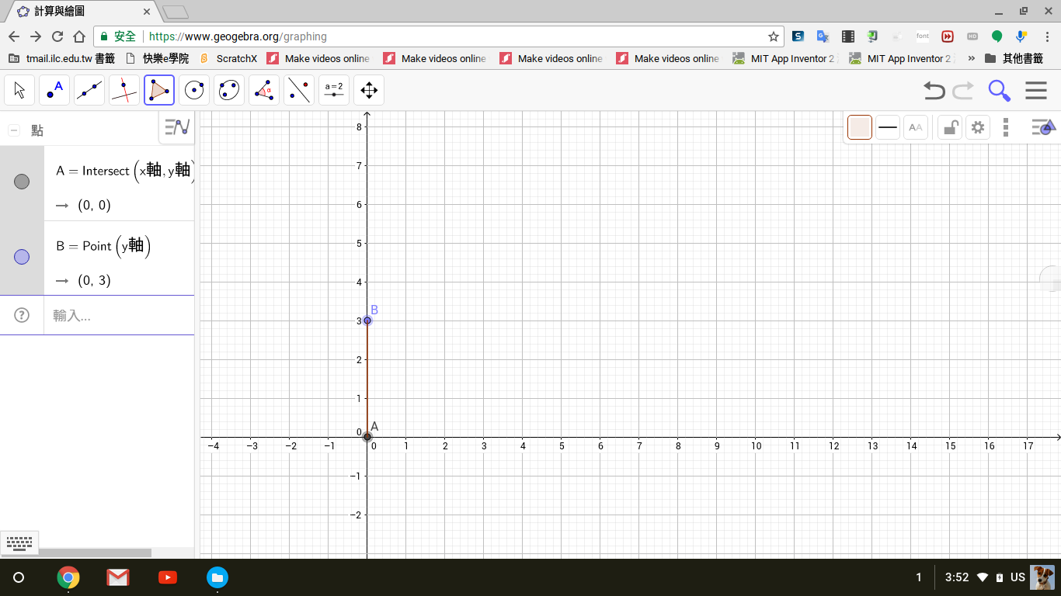
點擊頂點B(0,3)

Slide 8
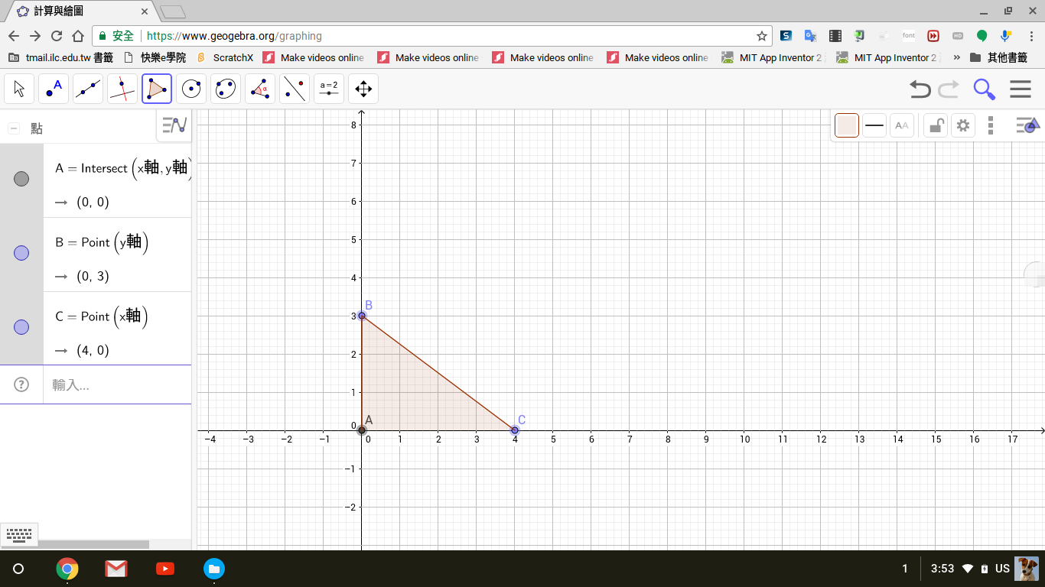
點擊頂點C(4,0)

Slide 9
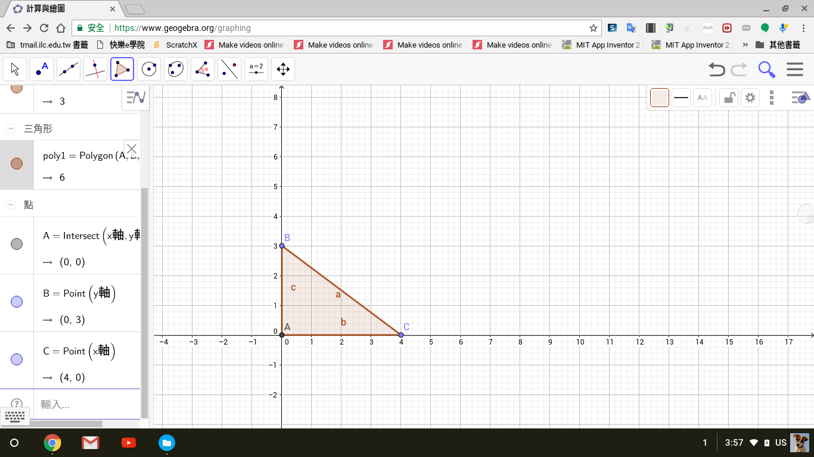
再點一次頂點A(0,0)

Slide 10
完成三角形繪製

